Slide 1
2.1.1.1折入力画面・項目追加 詳細設計書
（フェーズ1）
作成日：20170316
更新日：20170324
20170330

Slide 2
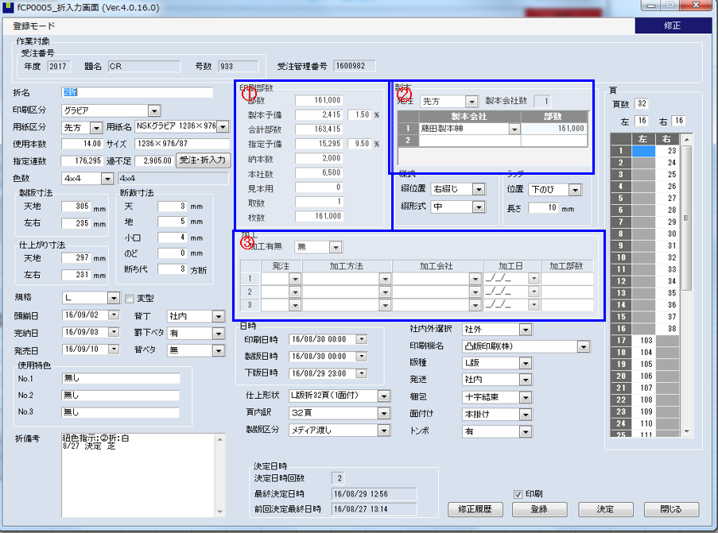
折入力画面・改修箇所

Slide 3
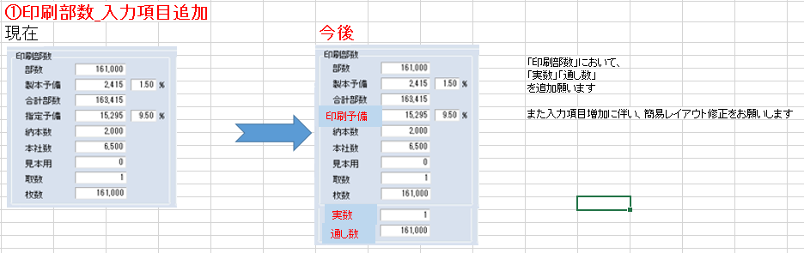
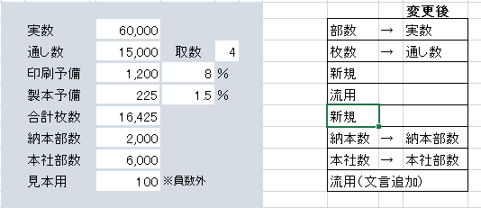
折入力画面・改修内容①
※見出しだけ修正
※見出しだけ修正
※見出しだけ修正
※見出しだけ修正
★既存データを読込する場合、そのまま表示になります。ただし、連動ロジックが修正必要
★ ％を入力する項目について、9999.9999％を入力できるように、修正ください。
★ 計算ロジックが別紙参照

Slide 4
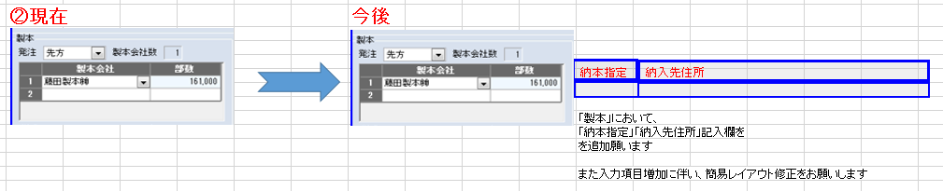
折入力画面・改修内容②
手入力できる備考を追加
マスタから取得

Slide 5
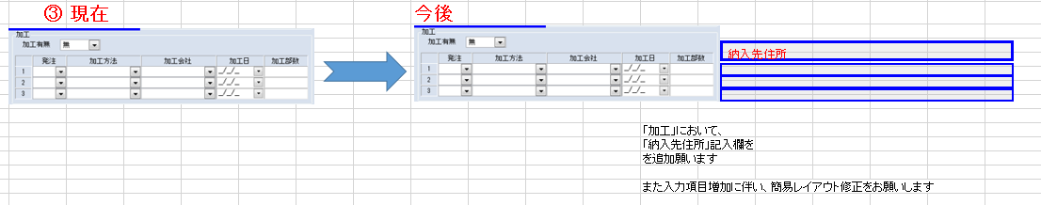
折入力画面・改修内容③
手入力できる備考を追加
マスタから取得

Slide 6
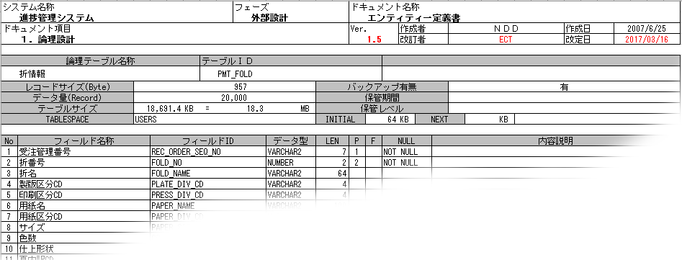
DBテーブル変更内容
後に追加

Slide 7
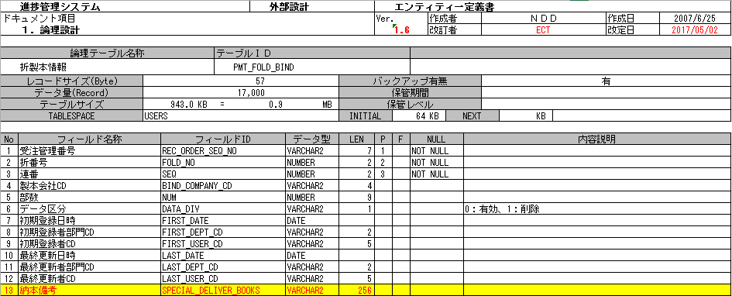
DBテーブル変更内容

